Slide 1

台灣的勞資關係概況是如何？

Slide 2
這些答案您知道嗎？
長期以來，台灣是屬於哪一類型的勞資關係？
2014年，台灣共有多少有效的團體協約？
過去10年，召開勞資會議家數呈現什麼變化？
大多數的勞資爭議是屬於權利還是調整事項？
勞資爭議主要集中在哪些權利事項樣態中？

Slide 3
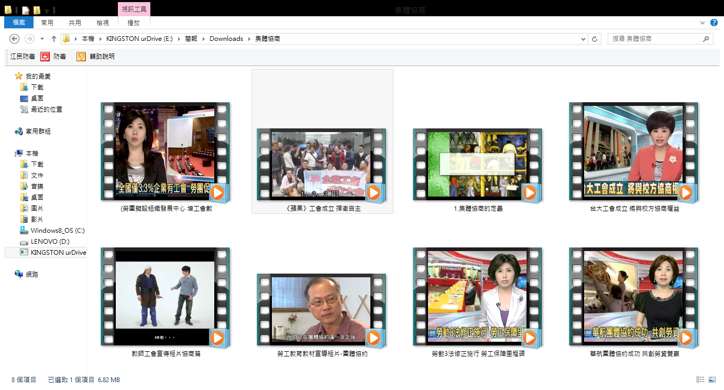
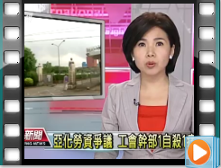
先來看幾段影片

Slide 4
勞資關係兩大類型
依賴政府制定法令來規範勞動關係
台灣
政府規範型
由工會與雇主進行集體協商規範勞動關係
集體協商型

Slide 5
台灣綿密的勞動法體系
勞動條件
勞動基準法
性別工作
平等法
工會法
團體協約法
勞資爭議
處理法
勞工福利
職工福利金條例
勞工保險
條例
安全衛生
勞工安全
衛生法
職業災害
勞工保護法
勞動檢查法
就業保障
職業訓練法
就業服務法
就業保險法
大量解僱勞工保護法
勞工退休金條例
勞工組織

Slide 6

發展工會、勞資自治
成為2008年後勞動政策主軸

Slide 7
團體協約簽訂數嚴重偏低

Slide 8
勞資會議召開家數增加6.16倍

Slide 9
爭議件數與爭議人數統計

Slide 10
爭議性質統計

Slide 11
103年權利事項爭議類別

Slide 12
台灣的勞資關係概況小結
屬於典型的政府規範型勞資關係
有綿密的勞動法體系
團體協約簽訂數嚴重偏低
勞資會議召開家數大幅攀升
99%以上為權利事項的勞資爭議
工資、資遣費、勞動契約及職災為主要爭議事項

Slide 13

台灣工會關心的議題有哪些

Slide 14
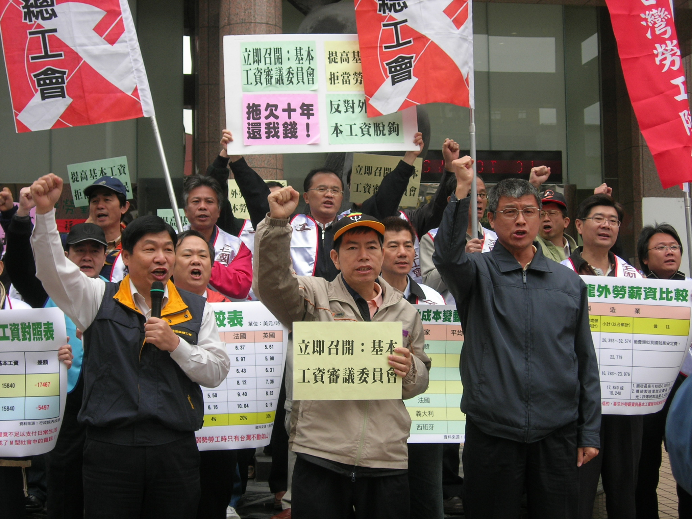
提高基本工資 保障合理基本生活

Slide 15
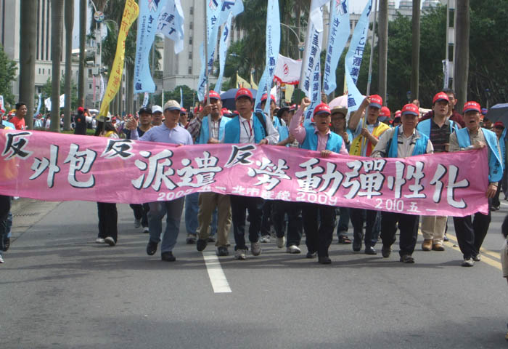
反非典型勞動型態

Slide 16
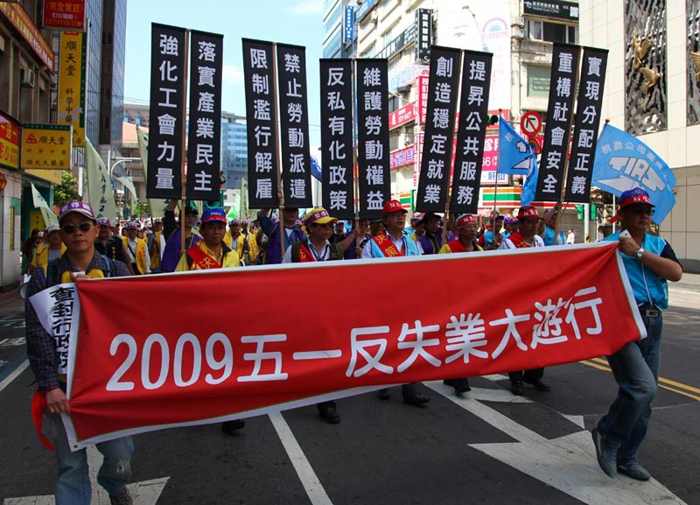
反失業

Slide 17
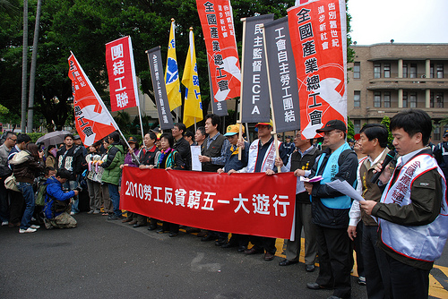
反貧窮

Slide 18
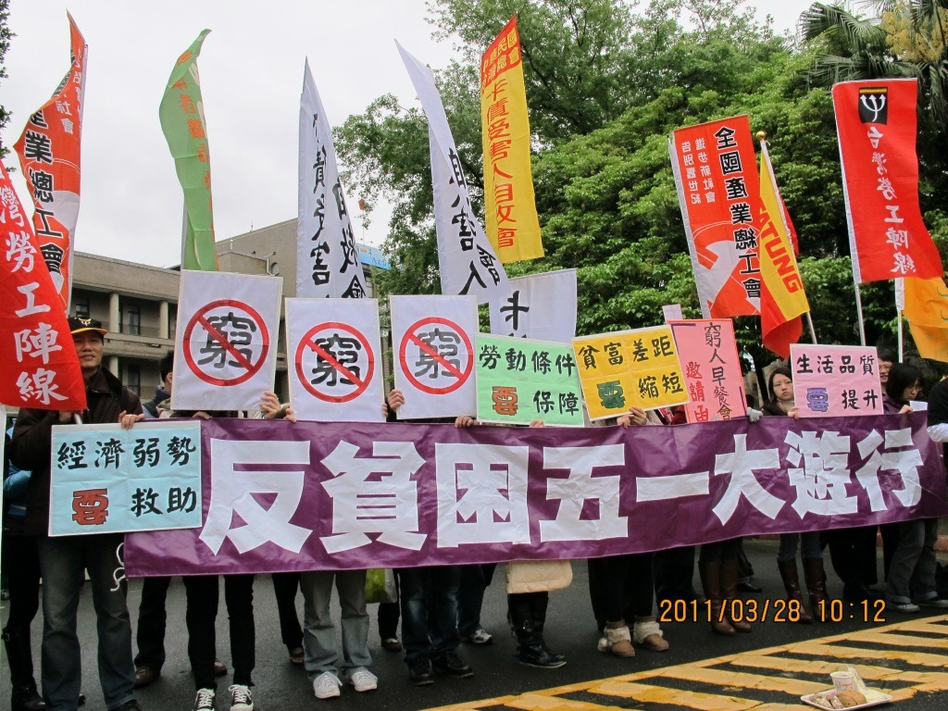
反貧困

Slide 19
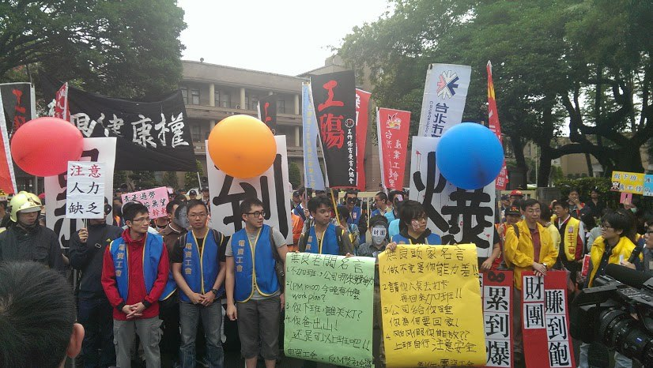

反過勞

Slide 20
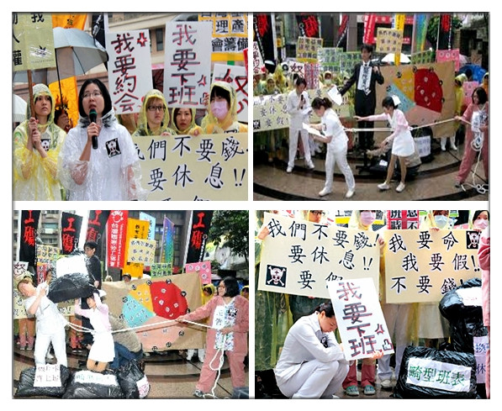
反勞動法規未落實

Slide 21
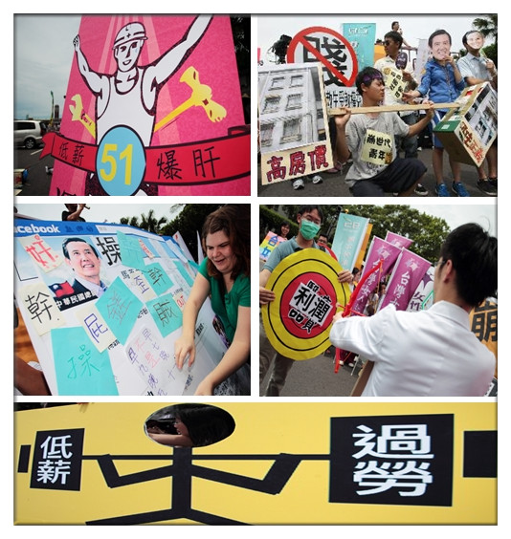
反低薪反過勞

Slide 22

要求縮短法定工時
國際勞工組織早在1935年就通過
«40小時工作周公約»

Slide 23
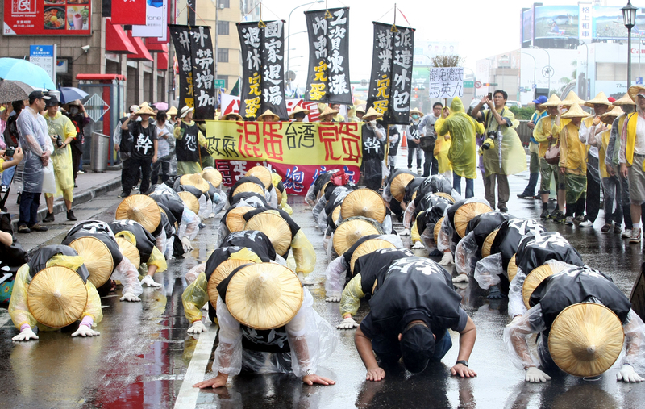
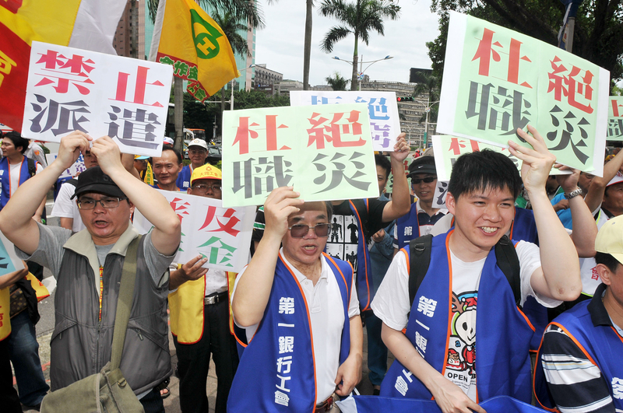
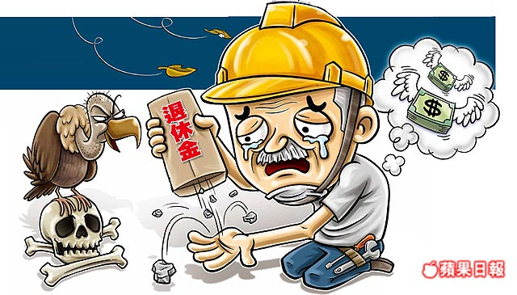
台灣的勞工問題越來越多

Slide 24
台灣工會未來關注的重點議題
最低工資
社會對話
勞動派遣
工會發展
退休安全
工作貧窮
就業安全
尊嚴勞動
周休二日

Slide 25
台灣工會
是透過那些途徑爭取勞工權益

Slide 26
工會爭取權益的主要方式（企業內部）
工會在企業內部爭取權益的主要方式
勞資會議（勞資同數額代表）
職工福利委員會（工會推派2/3委員）
勞工安全衛生委員會（工會推派1/3委員）
升遷、獎懲委員會（視各企業狀況而定）
勞工董事（公營事業工會可推派1/5董事）
簽訂團體協約
勞資爭議

Slide 27

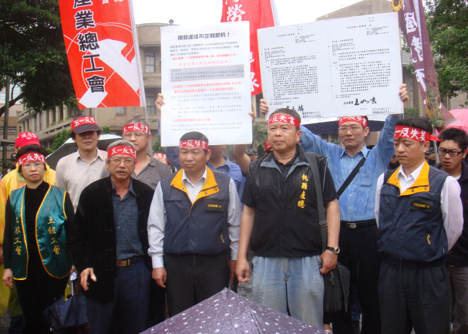
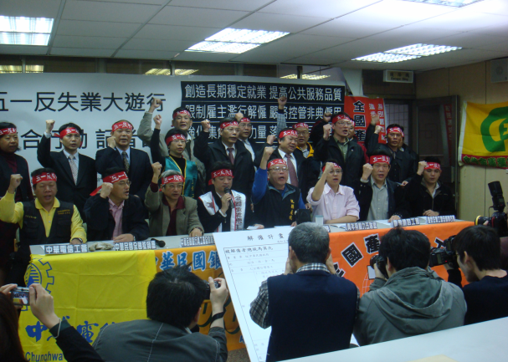
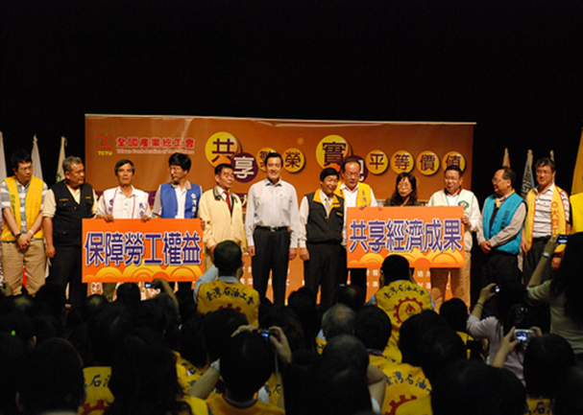
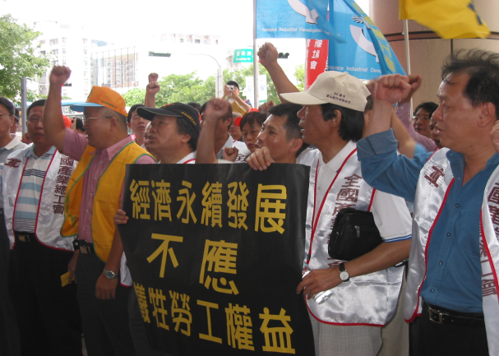
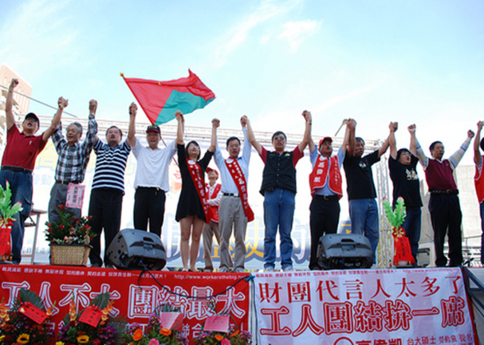
工會爭取權益的主要方式（企業外部）
遊行
陳情
記者會
政治人物背書
抗議
參選

Slide 28
結語

Slide 29




地球不只為有錢人轉動
太陽不只為有錢人起落
四季和風雨是大家的 我們要一起度過
陽光和星星是大家的 我們要一起享有

Slide 30
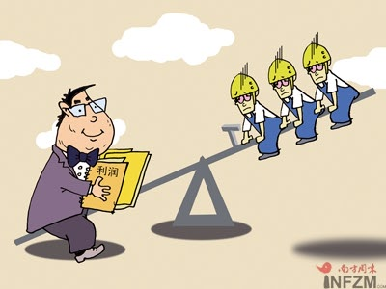
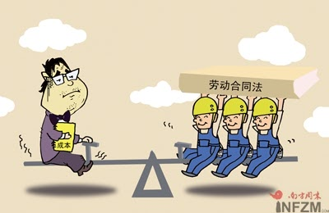
讓經濟面的效率和人性面的公平
得到平衡
團結的工會
工會將扮演更積極更重要的角色

Slide 31



勞資同心 共創雙贏

Slide 32




歡迎聯繫交流
手機：886-932-641394
信箱：t476592@gmail.com
臉書：謝創智
微信：謝創智
協會網址：http://www.cclrda.org.tw/

Slide 33
報 告 完 畢
敬 請 指 教

